Slide 1
自動車運搬船における貨物積載プランニングの車両配置問題に関する解法
柳浦研究室 B4 黒須諒

Slide 2
目次
研究背景
問題定義
解法の説明
結果
まとめ

Slide 3
1．研究背景
複数の港で自動車を積み，複数の港で自動車を降ろす自動車運搬船への貨物積みつけ計画を考える．
積み付け計画では以下を期待する．
充填率・・・より多くの貨物を運びたい
船のバランス・・・船が沈没するのは避けたい
各港での作業効率・・・降ろす貨物を効率よく取り出したい

Slide 4
貨物の積み付け計画には以下の2つの工程が存在
1．席割作業
・ざっくりと船内のどの領域に車を配置するか決定する
2．シミュレーション
・一台一台の詳細な配置場所を決定する
本研究では，「2.シミュレーション」を扱う．

Slide 5
用語定義
デッキ：船の内部の階層
ホールド：各デッキ内を一定間隔で区切った空間
セグメント：いくつかのホールドをまとめたもの
ランプ：上下のデッキに移動するためのスロープ
積み地：自動車を積む港（LP：loading port）
揚げ地：自動車を降ろす港（DP：discharging port）

Slide 6
2．問題定義
一つの階層（デッキ）ごとにシミュレーションを行う．
配置図を元に，自走で駐車が行われる．
船内構造
各デッキは4つのホールドと呼ばれる領域に分けられる
ランプと呼ばれる各階の入口が存在
柱などの障害物が配置されている

Slide 7
入力情報
車体情報の例
車体情報
車種
大きさ
数量
配置ホールド
積み地
揚げ地
実際に業務で使われているデータを使用．
ID | 車種 | WIDTH | HEIGHT | AMOUNT | HOLD | LP | DP
1 | Prius | 100 | 450 | 100 | 1 | 1 | 2
2 | Aqua | 90 | 420 | 50 | 2 | 1 | 3
3 | Corolla | 120 | 480 | 30 | 2 | 2 | 1

Slide 8
入力情報
船
船体情報
大きさ
ホールドの大きさ
ランプ
位置
大きさ
障害物
位置
大きさ
以上の情報は図面データをもとに手入力で行った
WIDTH | HEIGHT
1000 | 2000
ランプ
WIDTH | HEIGHT | X | Y
100 | 100 | 300 | 1000
障害物
WIDTH | HEIGHT | X | Y
10 | 10 | 100 | 600
100 | 100 | 300 | 1000

Slide 9
出力
以下の配置図と，詰込むことができなかった車の台数を出力する

Slide 10
3．提案手法
第1段階（グループパッキング）
第2段階（個別パッキング）
第一段階の配置場所を守りつつ車一台ずつの配置場所を決定する．
積み地・揚げ地が同じ車を一つのグループと見て大まかな配置場所を決定する．

Slide 11
第一段階（グループパッキング）
モデル化
積み地・揚げ地・配置ホールドが同じ車を1つのグループとする．
グループ内の車の総面積を計算．
形状可変の長方形としてパッキング．
第一段階出力図
番号はグループの名前

Slide 12
定式化
容器（船）
変数
座標（x.y）
幅ｗと高さh
パラメータa
制約
オーバーラップ制約
面積制約
各長方形の幅と高さの下限
左右上下の位置関係による制約
w[i]
i
h[i]
(x[i], y[i])

Slide 13
シーケンスペア
二つの順列による長方形の配置表現．
任意の2つの長方形の相対位置関係を決めることができ，一意に配置することができる．
ex: 長方形a,b,c,dを配置
∂+ : (a,b,c,d)
∂- : (a,c,b,d)
d
b
c
a

Slide 14
シーケンスペア
2つの長方形a,bの相対位置関係の決め方：
・二つの順列で順序が同じ→「aはbより下or上」
・二つの順列で順序が違う→「aはbより左or右」
ex: 長方形a,b,c,dを配置
∂+ : (a,b,c,d)
∂- : (a,c,b,d)
d
b
c
a

Slide 15
積み港・揚げ港に関する制約の作り方
・各グループの積み地揚げ地の順番により二つの順列を作る．
・順序関係によって制約を追加
ex. 以下のケースを考える
航路: L1, L2, L3, L4, D1, D2, D3, D4
・グループ A: L1 -> D4
・グループ B: L2 -> D2
・グループ C: L3 -> D3
・グループ D: L4 -> D1
積み地順（早い順）：{A → B → C → D}
揚げ地順（遅い順）：{A → C → B → D}

Slide 16
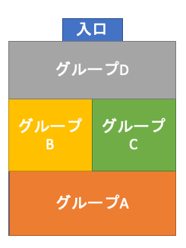
2つの要素を比較し，
(i) 順序関係が等しい場合（ex. AとB, AとD）
-> 制約「AはDより奥に配置」
(ii) 順序関係が異なる場合（ex. BとC）
-> 制約「BはCの左に配置」
積み地順（早い順）：{A → B → C → D}
揚げ地順（遅い順）：{A → C → B → D}
イメージ図

Slide 17
解法
整数計画ソルバー（Gurobi Optimizer）を用いて行った．
計算時間は 1秒以下で，全てのベンチマーク例で最適解が見つかった．

Slide 18
第二段階（個別パッキング）
第一段階で決められた領域に車を一台ずつ詰込む．
【制約】
・第一段階で決められた領域からはみ出ない
・車の前方に障害物などがない （次ページで補足）
・駐車後の前後左右の一定の間隔

Slide 19
定式化
容器（第一段階の領域）
変数
座標（x,y）
制約
第一段階の領域からはみ出ない
オーバーラップ制約
基本はバック駐車
前後左右の間隔
駐車時の局所的スペース確保
i
(x[i], y[i])

Slide 20
バック駐車
入力データとして与えられたホールドサイズをもとに船の中間となるラインを考える．
ラインより下・・・上向きに駐車
ラインより上・・・下向きに駐車

Slide 21
前後左右の間隔
駐車時，車の前後には10cmの，左右には40cmの間隔が必要．
40cm
10cm
パッキング時少し大きい長方形に変換して計算する．

Slide 22
駐車時の局所的スペース確保
配置済みの車
配置する車
障害物（柱など）
配置可能な例（左）と配置不可能な例（右）

Slide 23
解法
bottom-left法を用いて構築する．
bottom-left法
配置可能な座標の中で，出来るだけ下，同じ高さならできるだけ左，という基準で詰込むアルゴリズム．
本研究では，詰め込む際の順番として，
・高さ（前後方向の長さ）の大きいものから
・同じ車種の車は連続する
という基準を設けた

Slide 24
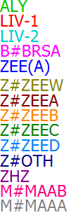
4．結果
揚げ地順

Slide 25
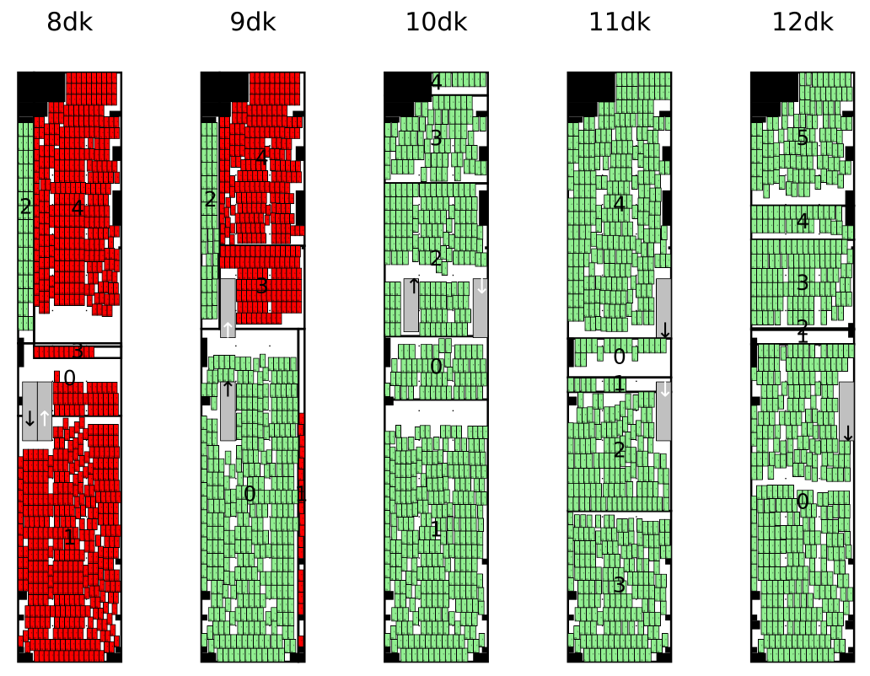

積み地順

Slide 26
4．まとめと課題
まとめ
車両配置計画問題に対して，2段階の構築法を提案した．
1段階目では，シーケンスペアと形状可変長方形詰込み問題の解法を利用することで，入口から配置場所までの動線を確保した．
2段階目では，BL法とレクトリニア図形を用いることで局所的な駐車スペースを確保した．
今後の課題
配置図を現実のものに寄せていきたい
入口までの導線確保を正確にしたい

